Slide 1

Faixa de 700 MHz
As Consequências de sua Destinação para o Serviço Móvel Pessoal
JARBAS JOSÉ VALENTE
Presidente Substituto da Agência Nacional de Telecomunicações
Brasília, 19 de novembro de 2013

Slide 2
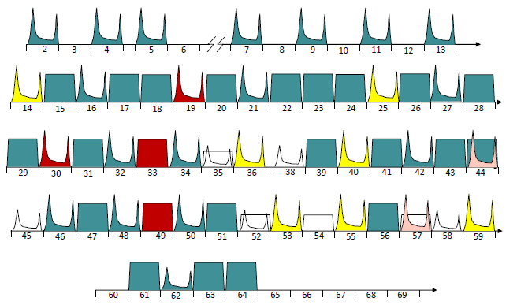
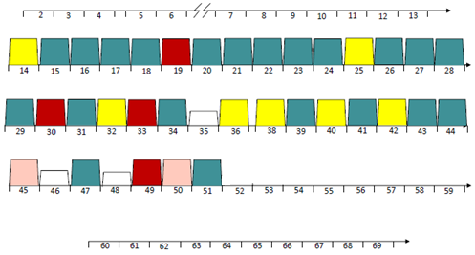
Dividendo Digital
O Dividendo Digital é a faixa do espectro liberado, em UHF, resultante
da migração da TV Analógica para a Tecnologia Digital.
A propagação na faixa de 700 MHz oferece vantagens para uma melhor cobertura dos serviços.
Impactos econômicos: Aquisição do espectro, bens produtivos, equipamentos, instalação e serviços comerciais.
Impactos sociais: diminuição do gap digital, educação, saúde, acesso aos serviços públicos.

Slide 3
Evolução da Regulamentação
Resolução Anatel 584/2012
O foco principal foi atender a demanda de canais adicionais para o Plano Básico de Televisão Digital (PBTVD) com o objetivo de cumprir o Decreto Presidencial do Sistema Brasileiro de Televisão Digital Terrestre (SBTVD-T).
Também previa a criação de grupo de trabalho com o objetivo de apresentar estudos, até dezembro de 2012, sobre o uso futuro da faixa de 698 MHz a 806 MHz.
Foram realizados estudos preliminares para avaliar a convivência entre IMT e TVD, levando em conta as necessidade de espectro de operadores do serviço móvel/fixo, da polícia militar, do exército e das utilities.
Os estudos do GT-700 estão disponíveis em: http://sistemas.anatel.gov.br/SICAP/comum/VerificaArquivoAberto.asp?CodDocumentoProcesso=4081995&idArquivo=121436

Slide 4
Evolução da Regulamentação
Portaria n. 14, de 06/02/2013, do MC - Políticas Públicas
Art. 1º. Estabelecer diretrizes para a aceleração do acesso ao Sistema Brasileiro de Televisão Digital Terrestre - SBTVD-T e para a ampliação da disponibilidade de espectro de radiofrequência para atendimento dos objetivos do PNBL.
Art. 2º. Determinar que a Agência Nacional de Telecomunicações - ANATEL inicie os procedimentos administrativos para a verificação da viabilidade da atribuição, destinação e distribuição da Faixa de 698 MHz a 806 MHz para atendimento dos objetivos do PNBL.
Nos procedimentos a que se refere o caput a ANATEL deverá:
  1. observar a necessidade de eventual disponibilização em outra faixa de radiofrequência adequada aos serviços de radiodifusão de sons e imagens e de retransmissão de televisão os canais necessários para sua prestação, em tecnologia digital ou analógica;
  2. garantir a proteção do serviço de radiodifusão de sons e imagens e de retransmissão de televisão contra eventuais interferências geradas pelo uso da Faixa de 698 MHz a 806 MHz para atendimento dos objetivos do PNBL pela adoção de tecnologias de banda larga móvel 4G.
  3. garantir a manutenção da cobertura atual dos serviços de televisão;
  4. harmonização regional e internacional, de forma a adotar arranjo de frequências que favoreça a convivência em regiões de fronteira e o ganho de escala visando a inclusão digital.
Notes:
4

Slide 5
Evolução da Regulamentação
Portaria n. 14, de 06/02/2013, do MC - Políticas Públicas
Art. 3º. Constatada a viabilidade a que se refere o art. 2º, em eventual licitação da Faixa de 698 MHz a 806 MHz a Anatel considerará os seguintes princípios:
  promoção da digitalização dos serviços de radiodifusão de sons e imagens e de retransmissão de televisão, dada a importância de se acelerar a implantação do SBTVD-T;
  aceleração da cobertura de grandes regiões, zonas de periferia urbana e áreas remotas, com banda larga móvel de quarta geração;
  incentivo à ampliação da infraestrutura de transporte de telecomunicações de alta capacidade em fibra óptica em todo o País, em especial nas regiões Norte, Nordeste e Centro-Oeste;
  crescimento da demanda de serviços de banda larga móvel por setores de segurança e de infraestrutura, a expansão da cobertura de serviços em rodovias e o atendimento aos grandes eventos internacionais, em especial os Jogos Olímpicos e Paralímpicos;
  fortalecimento do setor produtivo brasileiro, por meio da aquisição de competência tecnológica e de capacidade industrial local pelos proponentes; e
  preservação dos estímulos ao desenvolvimento tecnológico, industrial e comercial relacionadas ao uso das subfaixas de radiofrequência de 451 MHz a 458 MHz e de 461 MHz a 468 MHz, voltados ao atendimento de áreas rurais e regiões remotas.
Notes:
5

Slide 6
Evolução da Regulamentação
Consulta Pública 12/2013 - Anatel
Proposta de regulamento para a faixa de 698 MHz a 806 MHz.
9 canais 5 MHz + 5 MHz, com possibilidade de agregar canais até 20 MHz + 20 MHz.
Previsão de RAN Sharing e critérios de coordenação em áreas limítrofes.
A consulta recebeu 533 contribuições da sociedade, agrupada em 35 macro temas.
Paralelamente, estava em estudo o replanejamento do canais de TV.
Notes:
6

Slide 7
Evolução da Regulamentação
Resolução nº 625, de 13/11/2013
Aprova a Atribuição, a Destinação e o Regulamento sobre Condições de Uso de Radiofrequências na Faixa de 698 MHz a 806 MHz.
Arranjo APT (A5) / Faixa 28 do 3GPP
Arranjo A5 M.1036-4 e Faixa 28 do 3GPP
Notes:
7

Slide 8
Evolução da Regulamentação
Resolução nº 625, de 13/11/2013
Destinação e Canalização
* Aplicações de segurança pública, defesa nacional e infraestrutura, em caráter primário..
Notes:
8

Slide 9
Evolução da Regulamentação
Resolução nº 625, de 13/11/2013
Mantida a destinação da faixa ao Serviço de TV, RTV, RpTV e TVA/SeAC, em caráter primário, até a data a ser fixada pela Anatel, de acordo com as diretrizes estabelecidas pelo Poder Executivo.
O processo de redistribuição e realocação de canais constantes do PBTV, PBRTV e PBTVD na faixa de 700 MHz, se dará de forma a assegurar a continuidade da prestação desses serviços:
  Garantia de não interferência nos serviços atuais e a preservação de suas respectivas áreas de cobertura (art.15 § 1º).
  A Anatel poderá rever as condições de uso das radiofrequências na faixa para assegurar a implantação da redistribuição dos canais (art.15 § 2º).
  Licitação da faixa somente ocorrerá uma vez concluída a definição das condições sobre convivência entre diferentes sistemas e a redistribuição dos canais de radiodifusão (art.15 § 3º).
  Os adquirentes das radiofrequências para a prestação dos serviços de telecomunicações arcarão com os custos de redistribuição dos canais de radiodifusão e das soluções para os problemas de interferência, conforme será definido no edital de licitação da faixa. (art.16).
Notes:
9

Slide 10
Evolução da Regulamentação
Resolução nº 625, de 13/11/2013
A Resolução contém provisões para assegurar a continuidade da prestação dos serviços de radiodifusão e dar maior segurança ao processo:
    Art. 8º A publicação de edital de licitação para radiofrequências na faixa de 698 MHz a 806 MHz ficará condicionada à:
    I – publicação de Regulamento contra interferências prejudiciais, após o término dos testes realizados pela Anatel, visando garantir o funcionamento dos diversos serviços de telecomunicações e de radiodifusão, contendo os procedimentos de mitigação necessários;
    II – conclusão do replanejamento de canais de radiodifusão, em virtude da nova destinação a que se refere o art. 1º.
    Parágrafo Único. Considera-se concluído o replanejamento de canais de serviços de radiodifusão com a publicação dos respectivos Planos Básicos de Distribuição de Canais.
    Art. 9º Esta Resolução entra em vigor na data de publicação do edital previsto no art. 8º desta Resolução, salvo o art. 8º, que entra em vigor na data de publicação desta Resolução.
Notes:
10

Slide 11
Evolução da Regulamentação
Resolução nº 625, de 13/11/2013
Spectrum Caps Estabelecidos no Regulamento
Art. 5º ...
§ 1º A uma mesma prestadora, sua coligada, controlada ou controladora, em uma mesma área de prestação de serviço, somente serão autorizadas subfaixas de radiofrequências, observado o estabelecido a seguir:
I - limite de (10 + 10) MHz para a subfaixa de 700 MHz;
II - o limite estabelecido no inciso I poderá ser elevado, até o limite de (20 + 20 MHz), durante o procedimento licitatório, caso, no certame, haja radiofrequências remanescentes na área de prestação licitada; e,
III - no caso específico de municípios com população abaixo de determinado patamar, poderá ser estabelecido em edital um limite de autorização de subfaixas de radiofrequências, em uma mesma área de prestação de serviço, acima do previsto no inciso I.
Notes:
11

Slide 12
Evolução da Regulamentação
Resolução nº 625, de 13/11/2013
Outros Aspectos do Regulamento:
  Uma mesma rede poderá ser utilizada por duas ou mais prestadoras, desde que sejam autorizadas para a prestação dos respectivos serviços e as radiofrequências utilizadas sejam outorgadas a, pelo menos, uma das prestadoras (art.3º).
  Também poderão ser autorizados sistemas TDD, após avaliação e autorização da Anatel, e desde que não cause interferência prejudicial em serviços regularmente autorizados (art.4º § 2º).
  O licenciamento de estações fica sujeito à comprovação de coordenação com os sistemas existentes operando em caráter primário, na mesma faixa ou em faixas adjacentes, em uma mesma área geográfica ou em áreas geográficas limítrofes, inclusive em países que fazem fronteira com o Brasil. (Art. 10)
Notes:
12

Slide 13
Evolução da Regulamentação
Resolução nº 625, de 13/11/2013
Outros Aspectos do Regulamento:
  A interessada no uso das subfaixas deverá prover todos os meios necessários para assegurar a proteção contra sinais interferentes nos sistemas existentes operando em caráter primário. (Art. 10 § 1º)
  A Anatel arbitrará quando não houver acordo no processo de coordenação (tendo em vista os atuais e futuros serviços autorizados em caráter primário na faixa). (Art. 11)
Notes:
13

Slide 14
Próximos Passos
Continuação dos Estudos de Convivência e Técnicas de Mitigação
Contará com a participação do Inatel, UnB, Mackenzie, SET e associações de radiodifusores, Sinditelebrasil, Oi, Huawei, CPqD, Instituto Avanzi, entre outros.
Os testes em Laboratório ocorrerão em Santa Rita de Sapucaí-MG, no Inatel, conceituada universidade, com expertise em TV Digital.
Os testes em campo ocorrerão em Pirenópolis (espectro em 700 MHz limpo), com previsão de início em dezembro, continuando em 2014. Adicionalmente, serão realizados outros testes em campo em Santa Rita de Sapucaí.
Todos os equipamentos já são no arranjo APT.
Serão testadas técnicas de mitigação.
Os Relatórios dos testes já realizados pela Anatel, assim como resultados dos testes em laboratório realizados no CPqD e na Mackenzie são documentos de entrada.
Notes:
14

Slide 15
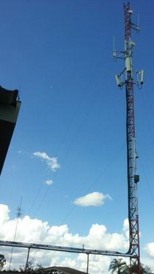
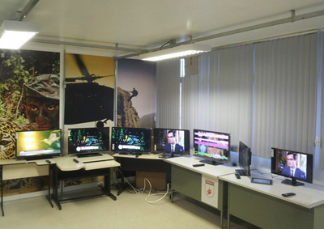
Avaliação em Campo pela Anatel
→ Ambiente com potências típicas, utilizando equipamentos com arranjo FCC.
Camada de Aplicação
→ 7 modelos de televisores que recebiam a combinação de sinais LTE e TVD.
Camada de Controle
→ Nas condições testadas não foram identificados problemas de convivência.
Avaliação no Exército (CCOMGEX)
Ocorrerão novas avaliações em campo, para testar as condições mais críticas, já utilizando equipamento com arranjo APT.
Previsão de Início: 9 de dezembro em Pirenópolis-GO

Slide 16
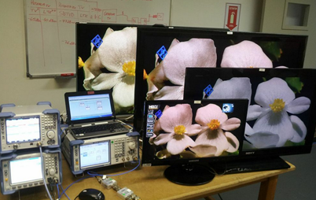
Avaliação em Laboratório pela Anatel
Camada de Aplicação
→ Ambiente controlado com geradores de sinais LTE (APT) e ISDB-Tb.
→ Quatro modelos de televisores, mais um set-top-box que recebiam a combinação de sinais LTE e TVD.
Camada de Controle
→ Os resultados não foram conclusivos em relação aos critérios de proteção, uma vez que o sinais LTE não seguiam as máscaras do 3GPP.
Evaluación en laboratorio (CERTLAB)
Ocorrerão novas avaliações em laboratório, com sinais de acordo com as máscaras do 3GPP (uso de filtros).
Previsão de Início: fevereiro/14 em Santa Rita de Sapucaí-MG

Slide 17
Próximos Passos
Continuação do Replanejamento
Originalmente...
Análise de Cobertura
Total de Municípios para desligamento: 724
Notes:
17

Slide 18
Próximos Passos
Continuação do Replanejamento
Após reuniões de replanejamento ...
Análise de Cobertura
Total de Municípios para desligamento: 570
Este número ainda pode diminuir ...
Notes:
18

Slide 19
Conclusão 1/2
  A coexistência harmoniosa entre o IMT e a radiodifusão é a prioridade, pois ambos são muito importantes.
  O próximos estudos avaliarão situações reais para garantir a convivência, principalmente em casos críticos, como baixo nível de recepção do sinal de TVD tendo a estação radiobase muito próxima da recepção de TV.
  Os resultados das avaliações em campo e de laboratório serão apresentados aos grupos da UIT.
  Anatel está trabalhando para que seja possível ter LTE APT 700 MHz no Brasil em 2015, com ampliação da cobertura banda larga nos próximos anos.
  Anatel tem preocupação com a possibilidade de ocorrer adoção de canalizações não harmonizadas nas fronteiras. Ganho de escala é muito importante.

Slide 20
Conclusão 2/2
  O processo de regulamentação da faixa de 700 MHz no Brasil representa um significativo avanço, alinhado com processos de harmonização internacional no âmbito da UIT, permitindo ganhos de escala em equipamentos de rede e terminais para usuários de serviços de telecomunicações, possibilitando redução de custos.
  A nova destinação dessa faixa traz os benefícios do dividendo digital, permitindo levar serviços de telecomunicações de qualidade e com ampla cobertura, tanto às áreas urbanas de grande demanda como àquelas ainda não atendidas.
  Parte essencial dessa regulamentação é a proteção e garantia aos serviços de radiodifusão e de telecomunicações em operação, a serem realocados.
  Os novos entrantes arcarão com os custos de realocação e de mitigação de eventuais interferências, sendo o licenciamento de novas estações condicionado à coordenação com os sistemas existentes que operem em caráter primário.

Slide 21

Obrigado!

Slide 22
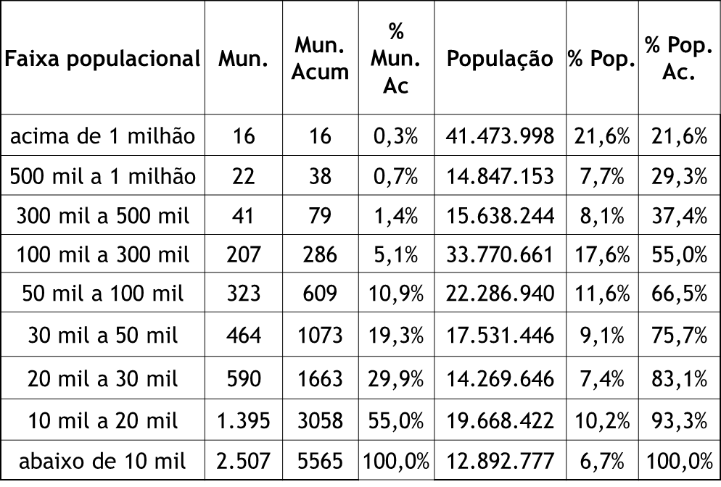
Consequências da Destinação da Faixa de 700 MHz para o Serviço Móvel Pessoal
1.073 Municípios com mais de 30 mil Habitantes
  75,7% da população urbana
Dispõe de Rede de Transporte Óptica
Centros urbanos com Redes de Acessos fixas de maior velocidade
Periferias com Redes de Acessos fixas de menor velocidade
Redes de Acesso móvel LTE/4G (até 10 Mbps) será implantado até 2017 em regime de competição (2,5 GHz)
≈ 1.000 Municípios somente terão acesso à tecnologia LTE/4G, em 700 MHz, após desligamento do analógico.
Notes:
22

Slide 23
Consequências da Destinação da Faixa de 700 MHz para o Serviço Móvel Pessoal
4.492 Municípios com menos de 30 mil Habitantes
  24,3% da população urbana
2.500 Municípios não dispõem de Redes de Transporte Óptica
Oferta de Redes de Acesso fixas de menor velocidade
2.393 Municípios sem 3G (prazo até 2019)
Licitação da faixa 700 MHz pode permitir rápida cobertura e oferta de Redes de Acesso de alta capacidade (até 25 Mbps)
Notes:
23

Slide 24
Consequências da Destinação da Faixa de 700 MHz para o Serviço Móvel Pessoal
Localidades remotas e zonas rurais
Oferta restrita a acesso de menor capacidade (via satélite ou rádio)
Local Rural ≤ 30 km da localidade sede municipal terá Redes de Acesso banda larga 450 MHz com:
      Velocidade 256 kbps até 2015
      Velocidade 1 Mbps até 2017
Licitação da Faixa 700 MHz pode melhorar velocidade Redes Acesso
Surgem novas alternativas de Redes Transporte/Acesso via satélite (O3B/Banda Ka)
  População Rural de 29,5 Milhões (15% da população total de aproximadamente 195 Milhões – PNAD 2011)
Notes:
24

